Slide 1
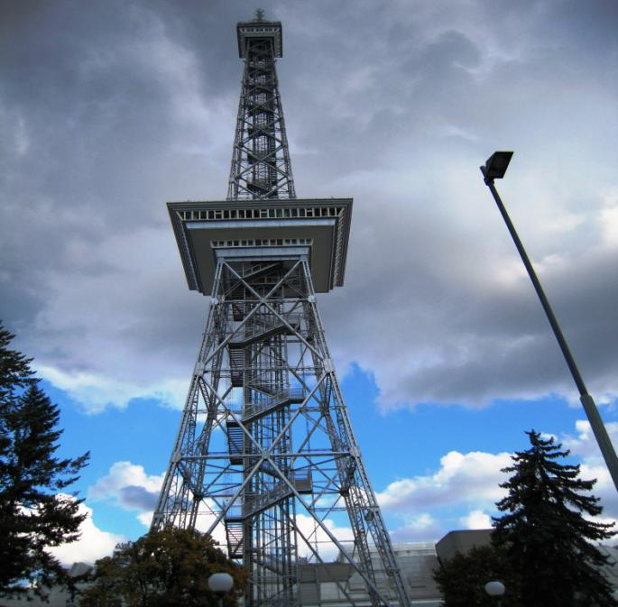
INNOTRANS 2016, Berlin 20-23 Sept.
Notes:
1

Slide 2
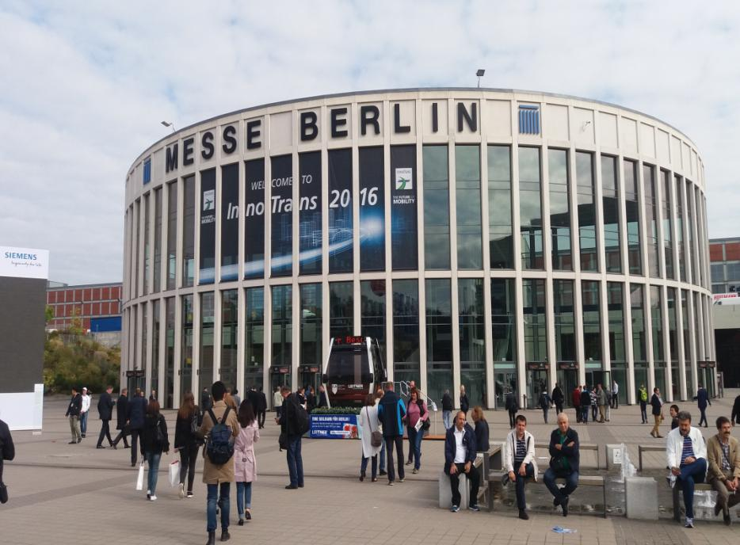
Περιεχόμενα
Σιδηροδρομικά Οχήματα Συντήρησης Ηλεκτροκίνησης και Υποδομής
Συστήματα ελέγχου και καταγραφής γεωμετρικών στοιχείων γραμμής επαφής
Σταθερό σύστημα ελέγχου διερχόμενων παντογράφων Pantobot
Συσκευές τάνυσης / Εξοπλισμός γραμμής επαφής
Αυτόματο σύστημα επιτήρησης ΑΣΙΔ
Εξοπλισμός ασφάλειας εργασίας
Τροχαίο Υλικό

Slide 3
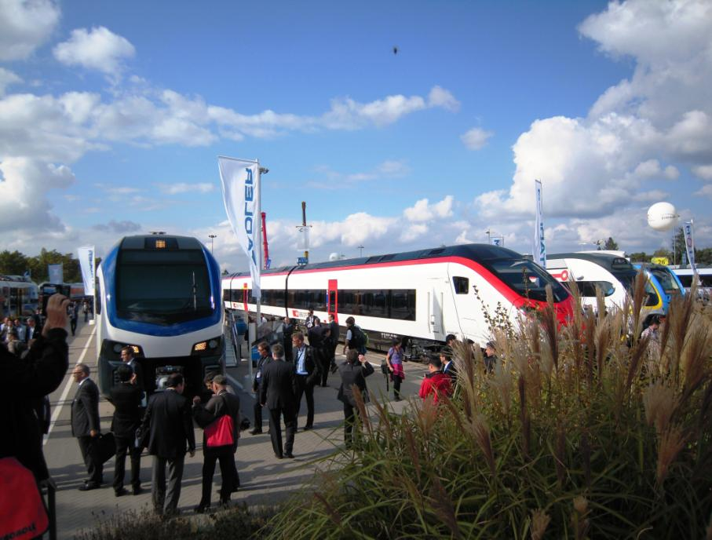
INNOTRANS 2016, Berlin 20-23 Sept.
Δανιάς Γιώργος
Ευαγγελάτος Κών/νος
Κόνδυλας Νίκος
Στεφανίδης Χαράλαμπος

Slide 4
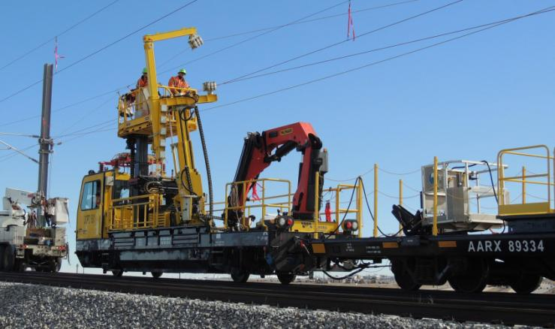
Δραιζίνα συντήρησης ηλεκτροκίνησης Tesmec OCPC501
σιδηροδρομικό όχημα πολλαπλών χρήσεων, φέρον ανυψωτική εξέδρα, γερανό και ειδικά εργαλεία, κατάλληλο για εργασίες συντήρησης εγκαταστάσεων ηλεκτροκίνησης από το προσωπικό, για ανάταξη γραμμής επαφής, για εγκατάσταση νέας γραμμής επαφής,
Κατασκευάζεται και σε έκδοση με 2 καμπίνες μηχανοδήγησης.

Slide 5
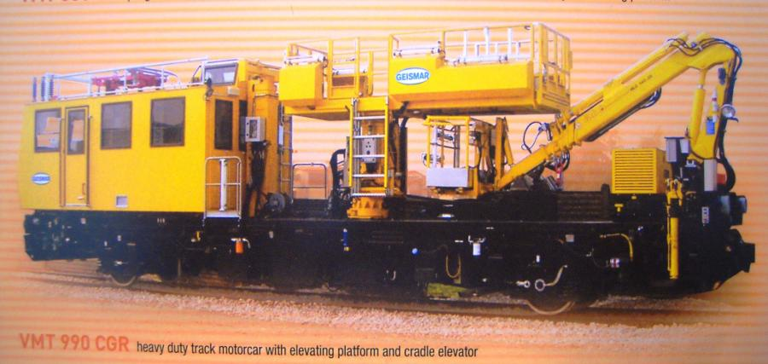
Δραιζίνα συντήρησης ηλεκτροκίνησης GEISMAR VMT 990 CGR
σιδηροδρομικό όχημα, φέρον ανυψωτική εξέδρα και γερανό ειδικά, για την συντήρηση ηλεκτροκίνησης

Slide 6
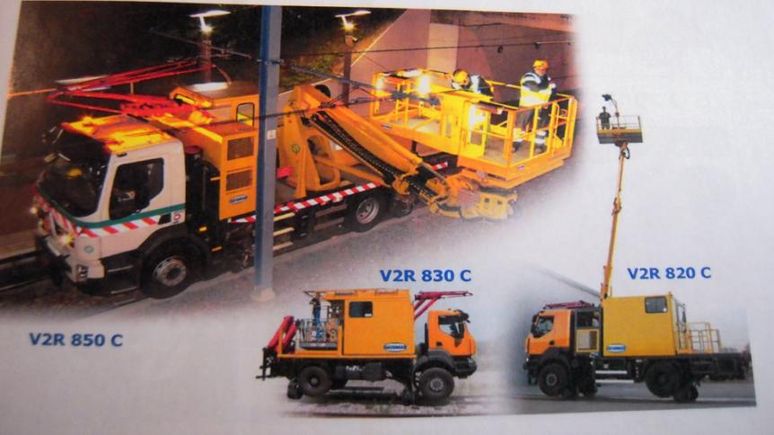
Όχημα τύπου UNIMOG για συντήρηση ηλεκτροκίνησης GEISMAR σειράς V2R
διαθέτει περιστρεφόμενη πλατφόρμα ανύψωσης και γερανό, δυνατότητα μεταφοράς εργαλείων συνεργείου
επιτυγχάνεται ανύψωση μέχρι 13μ και πλευρική επέκταση μέχρι 6μ
μέγιστη σιδηροδρομική ταχύτητα 50 χλμ/ώρα
Γκάμα οχημάτων από 12Τn έως 26Τn

Slide 7
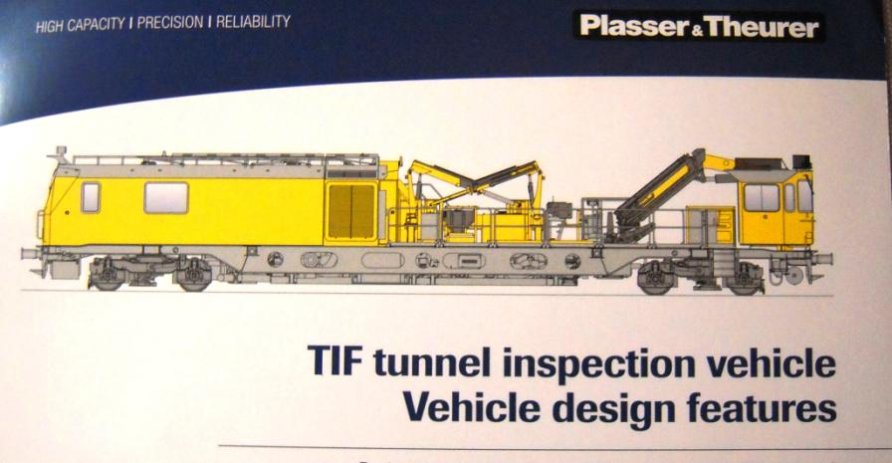
Όχημα επιθεώρησης σηράγγων Plasser & Theurer
ειδικό σύνθετο σιδηροδρομικό όχημα επιθεώρησης σηράγγων. σχεδιασμένο για τις ανάγκες του Διαχειριστή Υποδομής (DB) του γερμανικού σιδηροδρομικού δικτύου.
Διαθέτει χώρους/γραφείο για το επιβαίνον προσωπικό και χώρους αποθήκευσης εργαλείων και υλικών
Διαθέτει δύο γερανούς (1 με καμπίνα)
Μέγιστη ταχύτητα 140 χλμ/ώρα)
εκτελεί πλήθος καταγραφών εργασιών και ελέγχων καθ’ όλο το περιτύπωμα της σιδηροδρομικής σήραγγας (κατάλληλο για περιτυπώματα UIC 505-1 G1 και EBO G-2)

Slide 8
Δραιζίνα συντήρησης εγκαταστάσεων ηλεκτροκίνησης – Ferrovias Astur s.a.

Slide 9
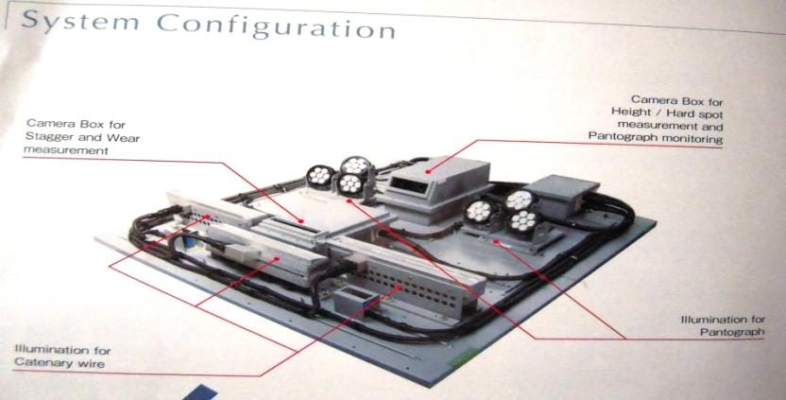
Σύστημα ελέγχου γεωμετρικών στοιχείων εγκαταστάσεων ηλεκτροκίνησης Meiden Catenary 3D-eye 1/2
τοποθετείται στην οροφή της μηχανής και με προηγμένο σύστημα καμερών καταγράφει σε πραγματικό χρόνο τα δεδομένα και τις παραμέτρους του αγωγού επαφής ηλεκτροκίνησης, την φθορά και πιθανές μετατοπίσεις της θέσης του αγωγού επαφής (stagger)
Κατάλληλο για Εργασίες όλες τις ώρες (ημέρα και νύχτα)
Μετρά ύψος και κλίση αγωγού επαφής.
Μετρά την δύναμη επαφής και εντοπίζει σημεία φθοράς του αγωγού.

Slide 10
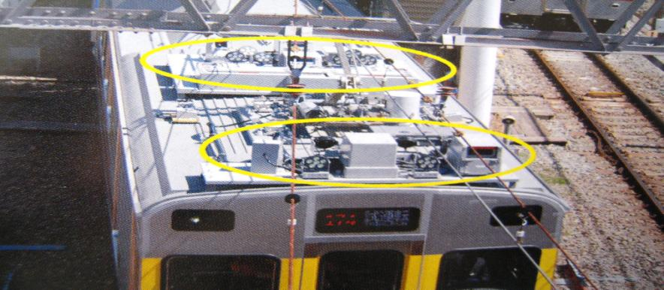
Σύστημα ελέγχου γεωμετρικών στοιχείων εγκαταστάσεων ηλεκτροκίνησης Meiden Catenary 3D-eye 2/2
Εκτελεί οπτικό έλεγχο παντογράφου και συγκρίνει την κατάσταση του με τις εικόνες προηγούμενων καταγραφών ελέγχου.
Έλεγχος θέσης βραχιόνων αγωγού επαφής (horns).
Έλεγχο αποστάσεων στύλων ηλεκτροκίνησης
Μέτρηση γεωμετρίας και διαφοράς ύψους κύριας γραμμής και παρακαμπτηρίων γραμμών.
Πρακτική και ευρεία διάθεση των καταγεγραμμένων στοιχείων (data) για αξιολόγηση από τα τμήματα συντήρησης της ηλεκτροκίνησης, για τον προγραμματισμό της αναγκαίας συντήρησης και τον εντοπισμό και επισκευή σημείων φθοράς του δικτύου.

Slide 11
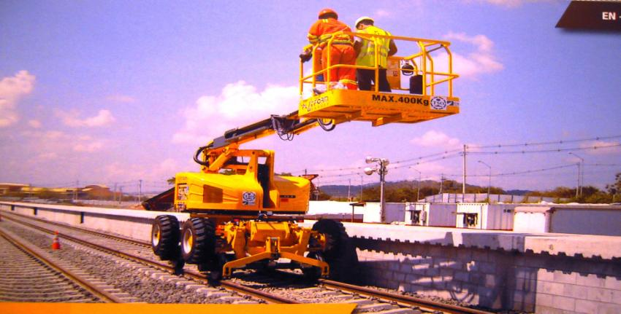
Όχημα συντήρησης εγκαταστάσεων ηλεκτροκίνησης Ρlatformbasket RR 14 EVO-2
μικρό αυτοκινούμενο (αλλά και με δυνατότητα ρυμούλκησης από σιδηροδρομική μηχανή) υβριδικό όχημα (οδικού δρόμου / σιδηροτροχιάς)
διαθέτει ευέλικτο σύστημα με καλάθι ανύψωσης 4 Τn και σπαστό βραχίονα για τη πρόσβαση του προσωπικού στις εργασίες συντήρησης της ηλεκτροκίνησης.
οικονομικότερη λύση για την κάλυψη των αναγκών συντήρησης
Κατάλληλο για μικρά τμήματα δικτύου, σιδηροδρομική μεγ. ταχ. 10 χλμ/ώρα

Slide 12
Όχημα συντήρησης εγκαταστάσεων ηλεκτροκίνησης Ρlatformbasket RR 14 EVO-2

Slide 13
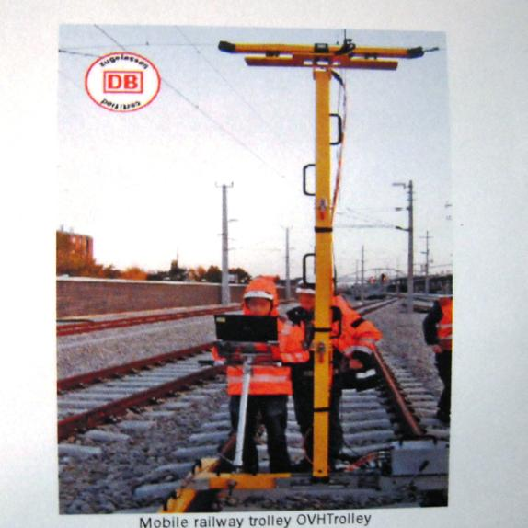
- Φορητό όργανο μέτρησης στοιχείων γραμμής επαφής εξ’ αποστάσεως - Dr. Wehrhahn OVH 1/2
Όργανο OVH – Τρόλεϊ (κυλιόμενο στις σιδηροτροχιές) με το οποίο μπορούν 1-2 τεχνικοί άμεσα πεζή να κάνουν έλεγχο και ηλεκτρονική καταγραφή της κατάστασης του αγωγού επαφής.
Χρησιμοποιεί τεχνολογία υπερήχων για την ανίχνευση.
Μπορεί να λειτουργήσει και υπό συνθήκες ομίχλης, ελαφριάς βροχής και νύχτας
ελαφρύ (4 Kg), λειτουργεί με μπαταρία
Η καταγραφή γίνεται χωρίς απουσία τάσης, από το έδαφος, τα αποτελέσματα (data) εξάγονται άμεσα σε φορητό Η/Υ
το σύστημα είναι χαμηλότερου κόστους (50-75 χλδ) και είναι κατάλληλο για έλεγχο μικρών τμημάτων γραμμής.
προσαρμόζεται / μοντάρεται πάνω σε δραιζίνα, μηχανή ή άλλο σιδηροδρομικό όχημα για την καταγραφή σε μεγαλύτερα τμήματα δικτύου.

Slide 14
- Φορητό όργανο μέτρησης στοιχείων γραμμής επαφής εξ’ αποστάσεως - Dr. Wehrhahn OVH 2/2

Slide 15
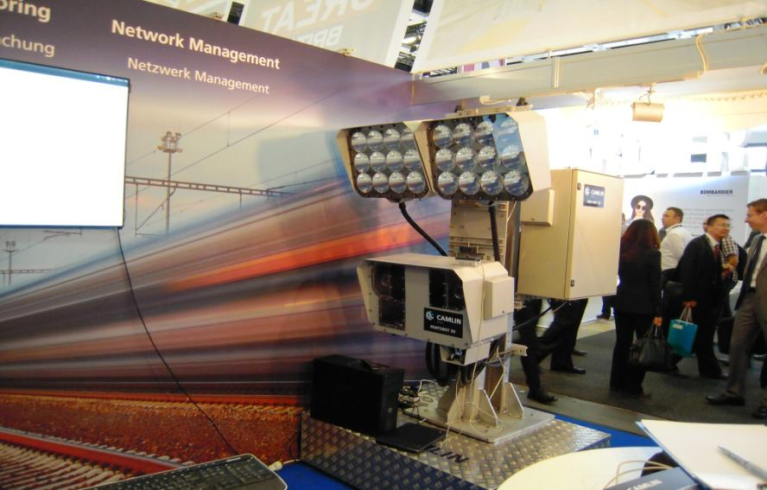
Σταθερό σύστημα τρισδιάστατης απεικόνισης και ελέγχου των παντογράφων των διερχόμενων ηλεκτροκίνητων συρμών / Camlin Rail (Pantobot 3D) 1/3

Slide 16
Σταθερό σύστημα τρισδιάστατης απεικόνισης και ελέγχου των παντογράφων των διερχόμενων ηλεκτροκίνητων συρμών / Camlin Rail (Pantobot 3D) 2/3
κάθε φορά που περνά ηλεκτροκίνητο τραίνο, ενεργοποιείται η λειτουργία διπλών καμερών ακριβείας που καταγράφουν σε πραγματικό χρόνο τις παραμέτρους ελέγχου και το επίπεδο φθοράς των γεωμετρικών στοιχείων του παντογράφου, εντοπίζουν πιθανά σφάλματα και αστοχίες, όπως διάρρηξη της ταινίας επαφής του παντογράφου και επικοινωνούν τα δεδομένα άμεσα στην βάση ελέγχου του συστήματος (που για τον ΟΣΕ π.χ. μπορεί να είναι το ΚΕΚ-ΣΚΑ).
το σύστημα αναγνωρίζει αυτόματα τον τύπο του παντογράφου
Αναλύει και στις 3 διαστάσεις τον βαθμό φθοράς, «φαγώματος» και διάρρηξης του υλικού με ακρίβεια χιλιοστού
Γεωμετρικός έλεγχος ευθυγράμμισης ταινίας επαφής και παντογράφου
Τοποθέτηση του συστήματος παρατρόχια σε στρατηγικά σημεία των ηλεκτροκινούμενων τμημάτων μπορεί να καλύψει πλήρως τις ανάγκες του δικού μας σιδηροδρομικού δικτύου (π.χ. για το δίκτυο ΟΣΕ μέγιστο σε 10 σημεία),
Δεν απαιτείται επιπλέον προσωπικό για την λειτουργία του συστήματος, αρκεί ο ρυθμιστής κυκλοφορίας ή έλξης που βρίσκεται σε υπηρεσία.
Ανιχνεύει καταστροφή ή απουσία άκρων παντογράφου (horns)
Μετρά το βαθμό ανόρθωσης της γραμμής επαφής κατά την διέλευση παντογράφου
Ειδοποιεί τον Διαχειριστή Υποδομής εάν ένας παντογράφος κινείται εκτός των επιτρεπτών ορίων λειτουργίας
προλαμβάνονται ζημίες στην γραμμή επαφής εξαιτίας προβλημάτων στους παντογράφους του διερχόμενου τροχαίου υλικού.
Προλαμβάνονται μεγάλες καθυστερήσεις / αποσυντονισμός του πλέγματος δρομολογίων.

Slide 17
Σταθερό σύστημα τρισδιάστατης απεικόνισης και ελέγχου των παντογράφων των διερχόμενων ηλεκτροκίνητων συρμών / Camlin Rail (Pantobot 3D) 3/3

Slide 18
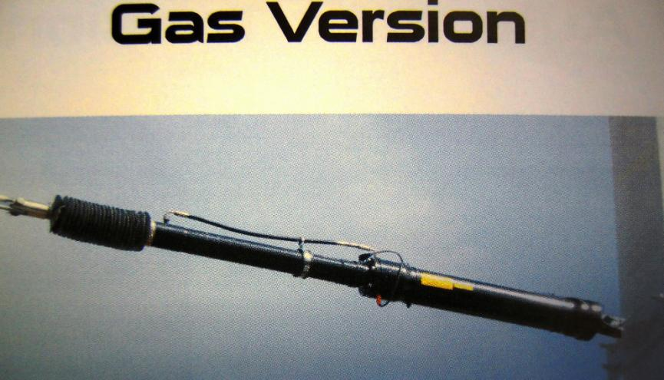
Αυτόματη συσκευή τάνυσης γραμμής επαφής - Galland
Συσκευή τάνυσηςαερίου, χωρίς αντίβαρα

Slide 19
Αυτόματη συσκευή τάνυσης γραμμής επαφής - Galland

Slide 20
Αυτόματη συσκευή τάνυσης γραμμής επαφής – με ελατήρια

Slide 21
Κονσόλα με απωθητική ακίδα (πτηνών κλπ)

Slide 22
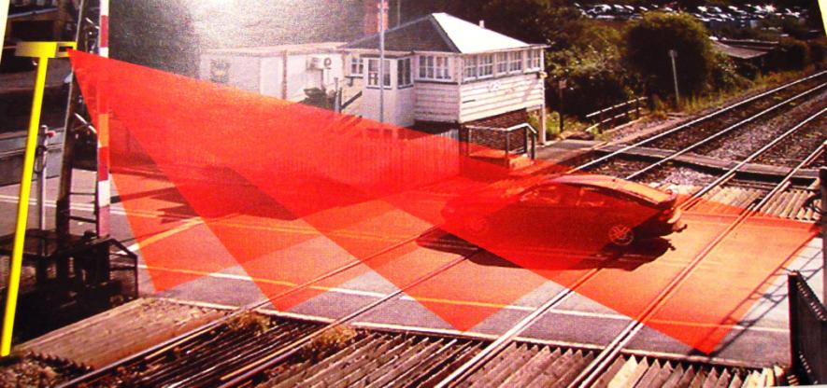
Σύστημα επιτήρησης ΑΣΙΔ Selectra Vision LXS 3D
Λειτουργεί με δέσμη Laser
Ανιχνεύει αντικείμενα και εμπόδια στην ζώνη της σιδηροδρομικής γραμμής για πρόληψη ατυχήματος
Όταν ανιχνεύσει εμπόδιο στέλνει σήμα στο επερχόμενο τραίνο για την αποτροπή ατυχήματος
Δυνατότητα αποστολής εικόνας της διάβασης στον θάλαμο μηχανοδήγησης (οθόνη)

Slide 23
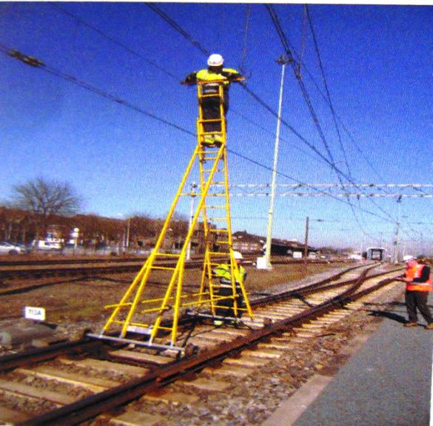
Μονωμένη Κλίμακα ελέγχου και συντήρησης γραμμής επαφής Gateway DBL 2.0
Μικρού βάρους, μονωμένη, δοκιμασμένη μέχρι 30,000 V
Κυλιόμενη, με τροχούς διαμέτρου 200 mm
Συναρμολογούμενη σε μικρό χρόνο
Εύρος εργασίας 470 -825 mm
Κανονικής Γραμμής

Slide 24
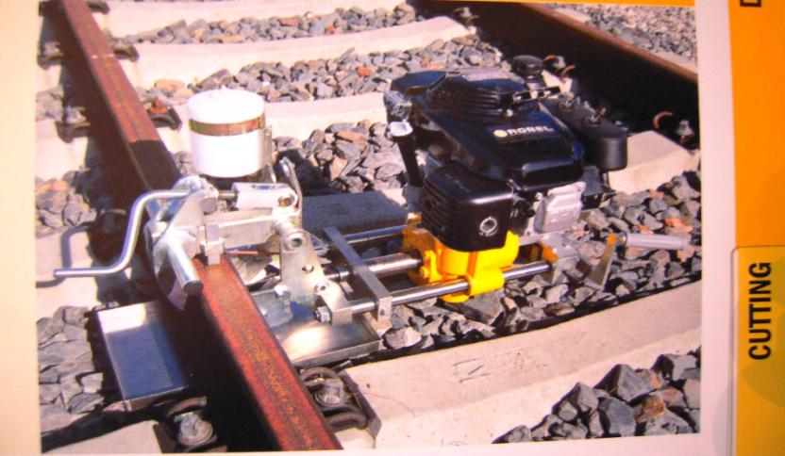
Σιδηροδρομικό τρυπάνι Robel drilling machine
Προσαρμόζεται στην σιδηροτροχιά – αυτόματη διάτρηση ακριβείας
Πετρελαιοκίνητη ή ηλεκτροκίνητη έκδοση, iσχύος 3.6 KW στις 3000 rpm/ 2.7 KW 2750 rpm αντίστοιχα για διάτρηση ράγας
Μέγιστη διάμετρος διάτρησης 40mm

Slide 25
Συσκευή τοποθέτησης συνδέσμου αγωγού επαφής - Cembre

Slide 26
Συσκευή ευθυγράμμισης αγωγού επαφής - Cembre

Slide 27
Υδραυλικός κόφτης αγωγών - Cembre

Slide 28
Υδραυλική πρέσσα συνδέσμου αγωγών - Cembre

Slide 29
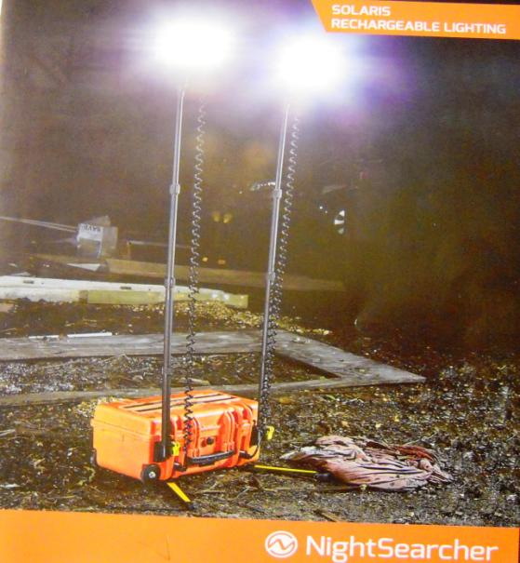
Συσκευή Φωτισμού Χώρου Νυκτός SOLARIS ( σειρές solo, duo, pro, lite)
Λειτουργεί με επαναφορτιζόμενη μπαταρία Li-Ion
Ελαφριά, φορητή συσκευή (1.5 έως 19.3 Kg)
Μέγιστη ισχύς φωτισμού 16000 lumen ανά προβολέα (32000 lumen στην έκδοση duo), λειτουργία με ρυθμιζόμενη ισχύ φωτισμού, οικονομική λειτουργία eco με ισχύ 2000 lumen).
Διάρκεια λειτουργίας: από 4 ώρες στην μέγιστη ισχύ φωτισμού έως 16 ώρες στην λειτουργία eco
δεν χρειάζεται γεννήτρια
Δεν υπάρχουν καλώδια τροφοδοσίας
Αθόρυβη, δεν εκλύει θερμότητα

Slide 30
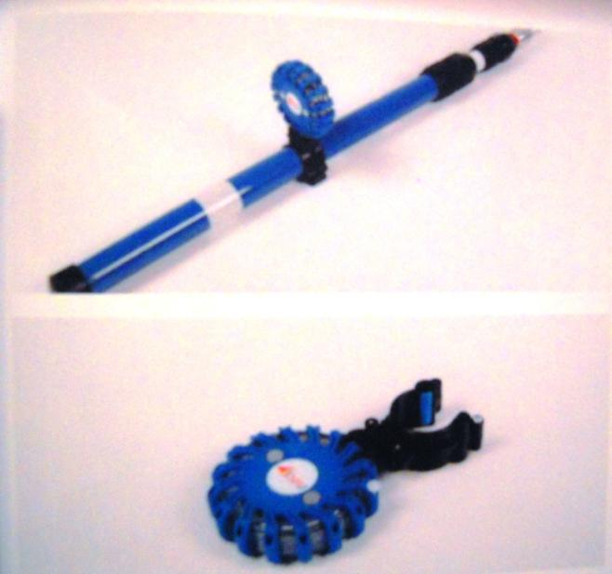
Ενδεικτικό θέσης ακοντίου /οριοθέτηση ζώνης εργασίας συντήρησης ηλεκτροκίνησης 4NRJ – LECBV2
Αδιάβροχη και ανθεκτική στην καταπόνηση ενδεικτική λυχνία
Λειτουργεί με επαναφορτιζόμενη μπαταρία Li-Ion, διάρκειας λειτουργίας 25 ώρες
Η συσκευή περιλαμβάνει φορτιστή μπαταρίας
Προσαρμόζεται στο ακόντιο του βραχυκυκλωτή
Χρησιμοποιείται για οριοθέτηση της θέσης ακοντίου και της ζώνης εργασίας για νυχτερινές εργασίες συντήρησης της γραμμής επαφής

Slide 31
Μονωτικό Ακόντιο 25KV

Slide 32
Συσκευή Ανίχνευσης τάσης (tester)

Slide 33
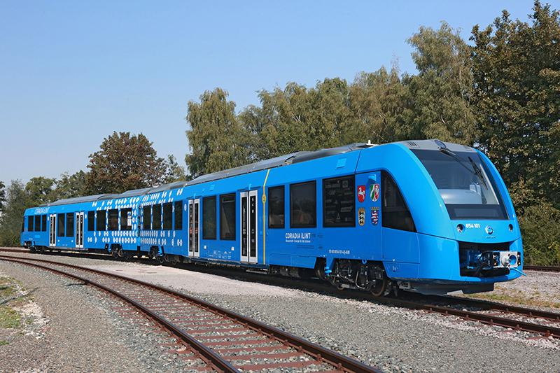
2δυμη Α/Α Coradia Lint
συρμός προαστιακών και μέσων αποστάσεων
η παραγωγή ισχύος γίνεται από κυψέλες υδρογόνου αντί για καύσιμο ντήζελ.
Ο συρμός αφήνει πλήρως οικολογικό αποτύπωμα.

Slide 34
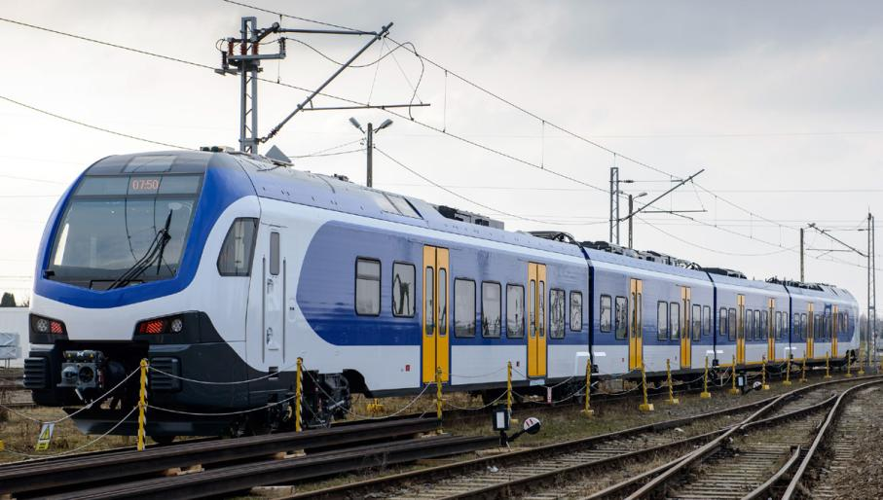
4δυμη ΗΑ/Α -STADLER Flirt
4 δυμες ΗΑ/Α, για τους ολλανδικούς σιδηρόδρομους
ιδιαίτερα διακοσμημένους χώρους των επιβατών,
Ευκολίες, όπως ειδικοί χώροι για την πρόσδεση ποδηλάτων, χώροι για την αποθήκευση αποσκευών
τις λειτουργικές και εύκολα προσβάσιμες ευρύχωρες WC ΑΜΕΑ.
Wi-fi για όλους τους επιβάτες

Slide 35
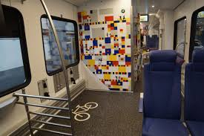
4δυμη ΗΑ/Α -STADLER Flirt
Ηλεκτρονικοί πίνακες πληροφοριών δρομολογίου (επόμενοι σταθμοί, χρόνοι άφιξης – αναχώρησης, ανακοινώσεις Διαχειριστή Υποδομή - έργων) και στις δύο εσωτερικές μετώπες κάθε οχήματος του συρμού.
Όλες αυτές οι παροχές και προβλέψεις περιλαμβάνονται κατά το μήκος του αμαξώματος και καθιστούν την επιλογή της μετακίνησης με το τραίνο ιδιαίτερα ελκυστική για τους επιβάτες σε σχέση με τον ανταγωνισμό των άλλων μέσων μαζικής μεταφοράς.

Slide 36
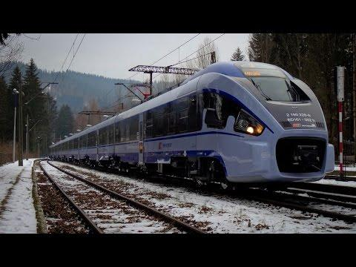
8δυμη ΗΑ/Α - PESA Dart
νέα σειρά 8-δυμων ηλεκτροκίνητων HΑ/Α της πολωνικής PESA
για δρομολόγια μεγάλων αποστάσεων «Ιντερσίτυ»,
(α’ βραβείο σχεδιασμού για το 2016)

Slide 37
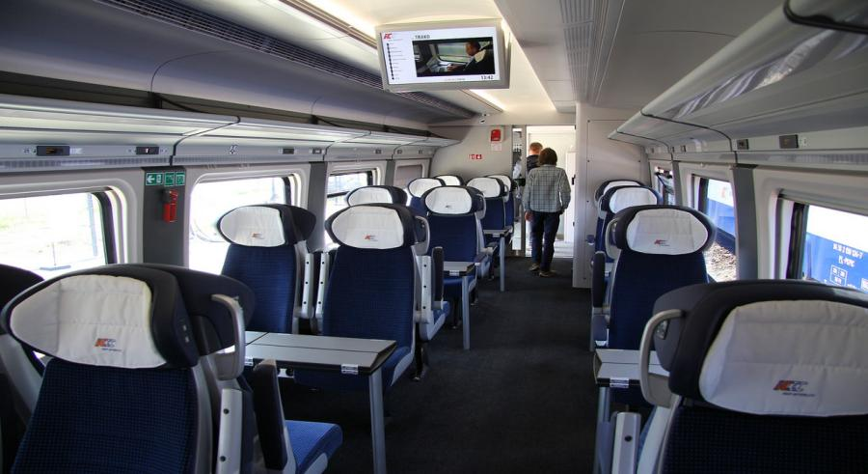
8δυμη ΗΑ/Α - PESA Dart
οι συρμοί περιλαμβάνουν χώρους επιβατών ιδιαίτερα ευρύχωρους
επιλεγμένα σημεία όπου τα τραπέζια των θέσεων λειτουργούν ως ηλεκτρονική οθόνη αφής με επιλογή «ηλεκτρονικών παιχνιδιών» και ζωγραφικής για τους επιβάτες μικρής ηλικίας και αντίστοιχα επιλογές ενημέρωσης ιντερνέτ και ψυχαγωγικών παιχνιδιών για αυτούς μεγαλύτερης ηλικίας
προσφέροντας εντυπωσιακές δυνατότητες ψυχαγωγίας για τους επιβάτες που έχουν επιλέξει τις συγκριμένες θέσεις για το ταξίδι τους (πληρώνοντας το ανάλογο αντίτιμο εισιτηρίου)

